Slide 1
데이터베이스 테이블

Slide 2
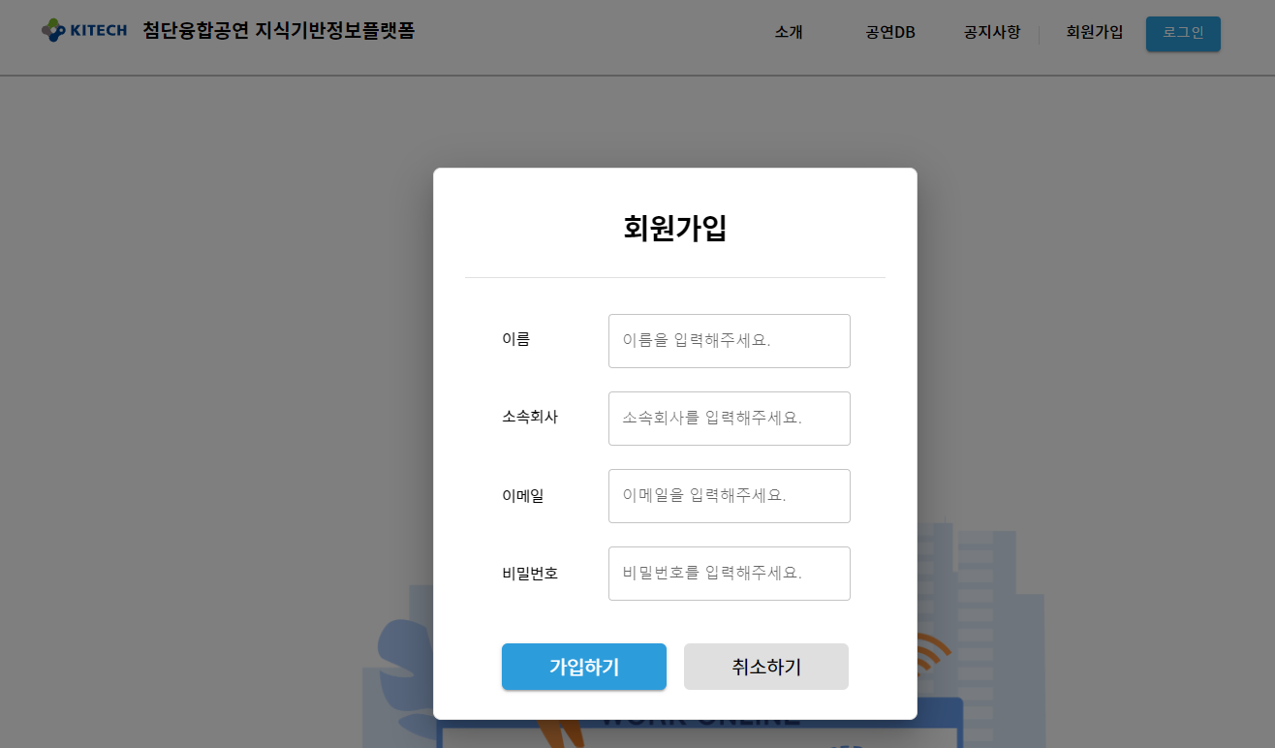
USER 테이블

Slide 3
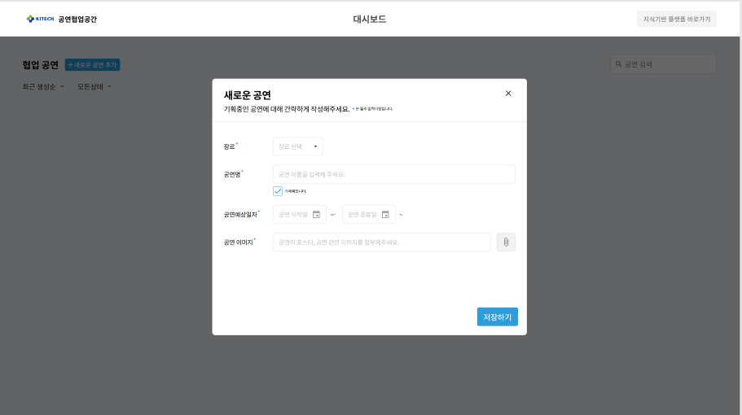
SHOWINFO 테이블

Slide 4
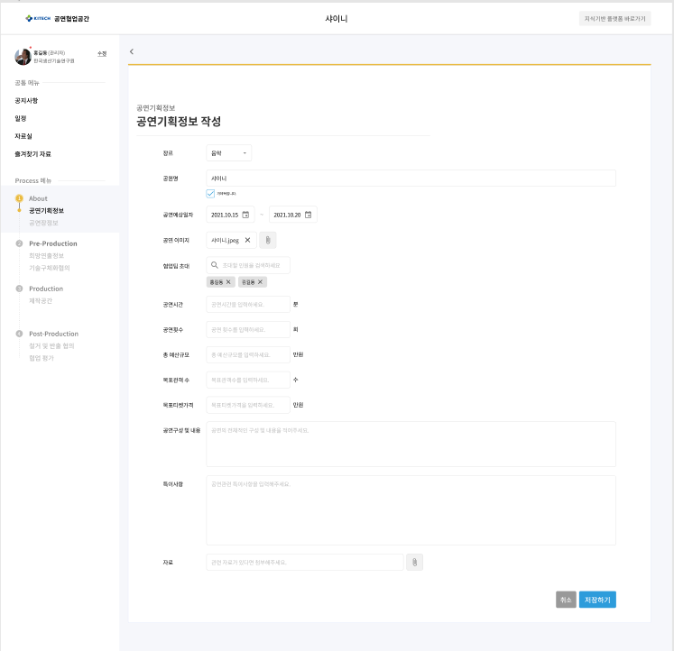
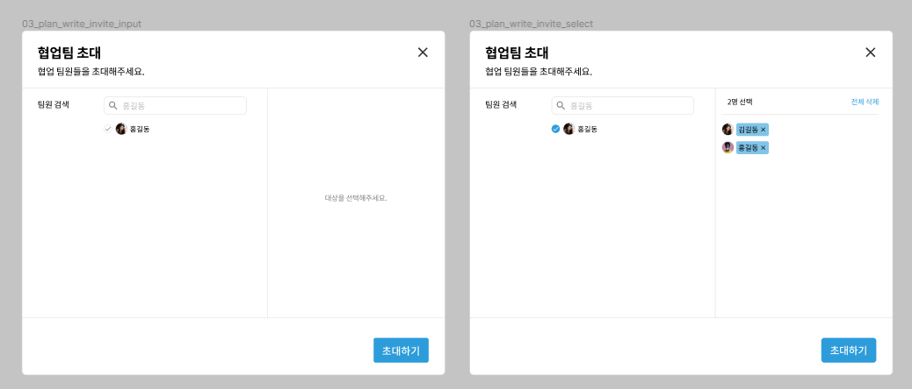
PLANINFO 테이블
- 협업팀 초대는 타입을 몰라서 일단 제외시킴
아직 Modal 형태로 제작X

Slide 5
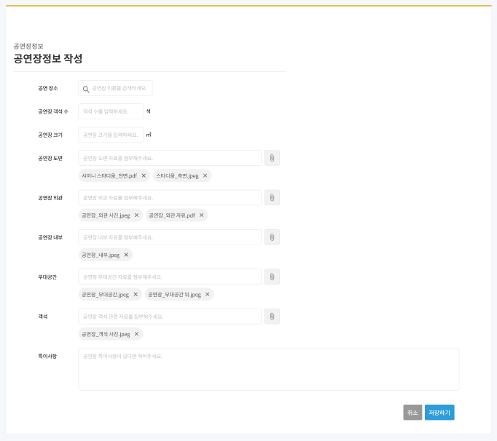
HALLINFO 테이블

Slide 6
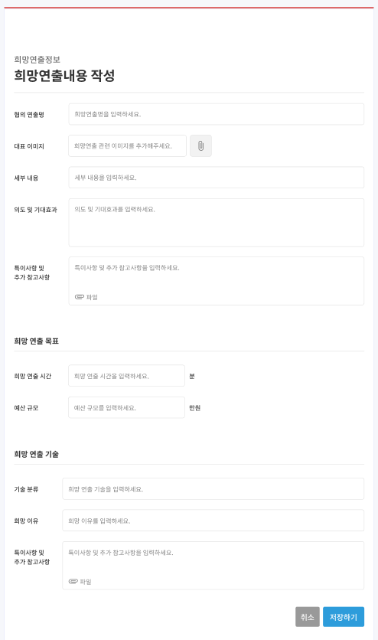
HOPEINFO 테이블

Slide 7
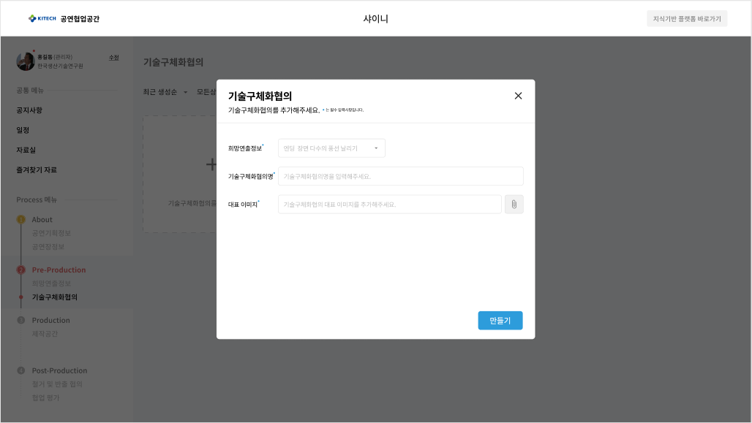
HOPETECHINFO 테이블

Slide 8
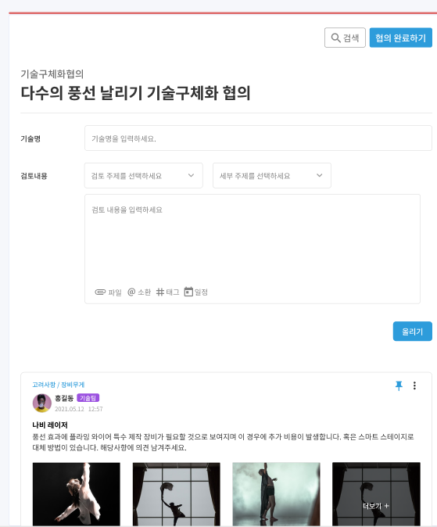
TECHINFO 테이블

Slide 9
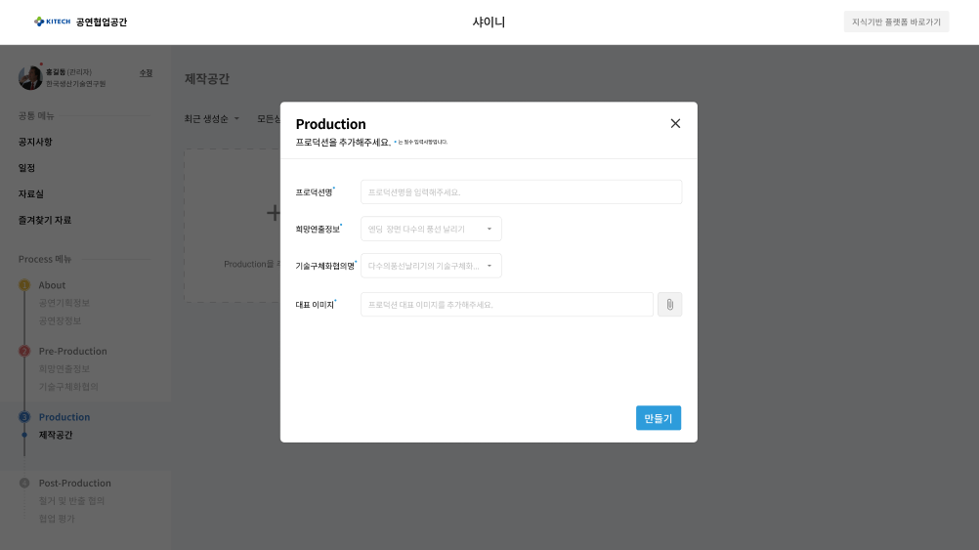
PRODUCTIONINFO 테이블

Slide 10
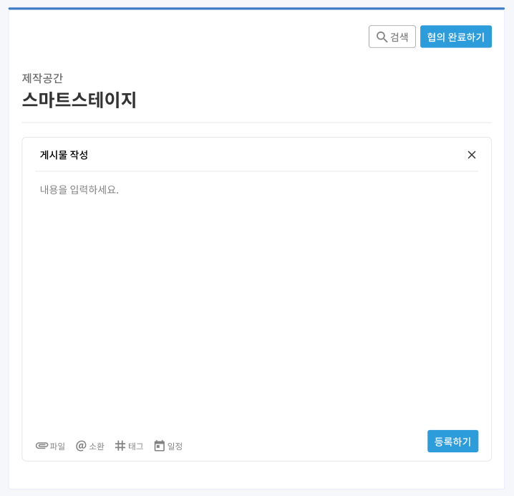
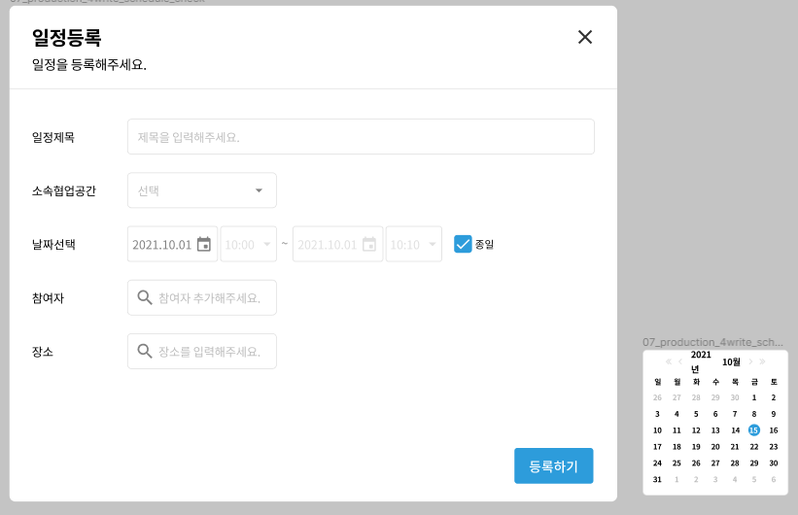
STAGEINFO 테이블
구현 여부에 따라서 사용 결정 필요
Modal 형태로 제작 중

Slide 11
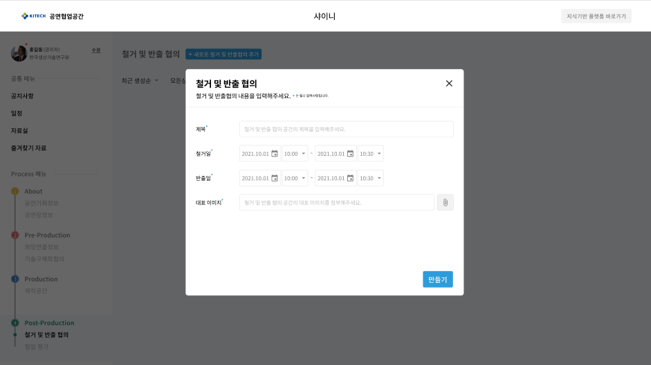
ENDINFO 테이블

Slide 12
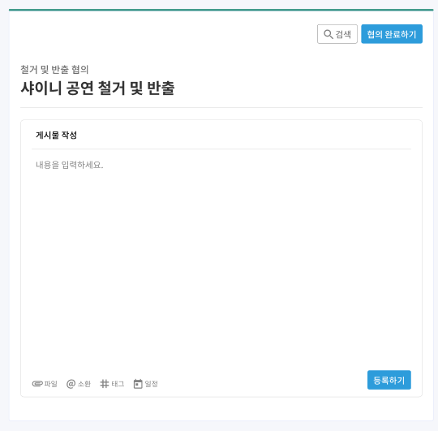
ENDTWOINFO 테이블
구현 여부에 따라서 사용 결정 필요

Slide 13
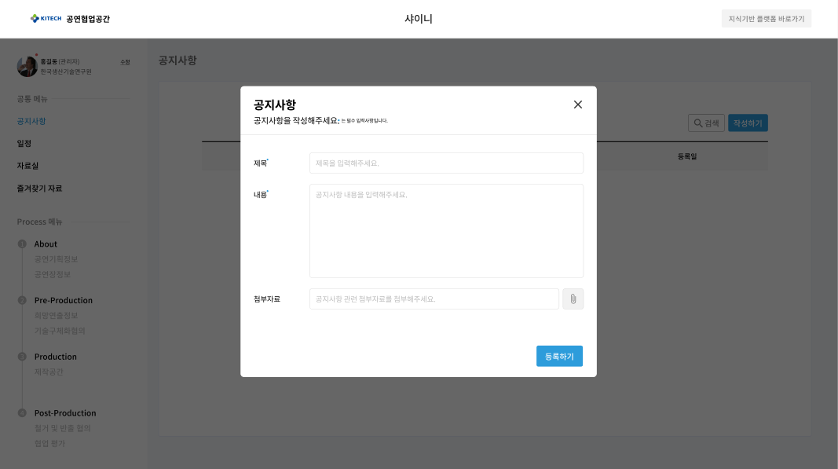
NOTICEINFO 테이블

Slide 14
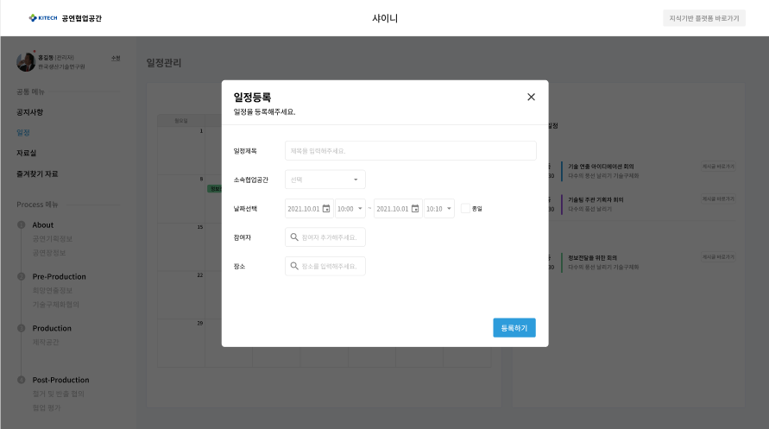
SCHEDULEINFO 테이블

